Slide 1
Конвенция принята Генеральной ассамблеей ООН
20 ноября 1989 г.

Slide 2
Что такое конвенция ООН о правах ребёнка? «Конвенция» - это международный Договор, обязательный для выполнения.
Конвенция о правах ребёнка состоит из статей о правах ребёнка, которые обязаны соблюдать во всех странах.
Следят за соблюдением Конвенции специальные люди – Уполномоченные по правам ребёнка, которые есть не только в столицах, но и в разных городах каждой страны. Так что, в любой момент, тебе есть кому заявить о нарушении твоих законных прав!

Slide 3
Конвенция о правах ребенка – это важный международный документ, в котором государства и правительства договариваются знать и соблюдать права детей во всем мире.

Slide 4
Статья 1.
Ребенок – это каждый человек в мире, не достигший 18 лет.

Slide 5
Статья 2
Все дети имеют одинаковые права и равную ценность.
Они имеют право на защиту от дискриминации.
Это означает, что все дети имеют одинаковые права, независимо от цвета кожи, пола, возраста или религии.

Slide 6
Статья 3.
Все взрослые всегда должны поступать так, чтобы обеспечить наилучшие интересы детей.

Slide 7
Статья 4.
Государства Конвенции должны стремиться в меру всех имеющихся в их распоряжении ресурсов осуществлять социальные, экономические и культурные права ребенка. Если ресурсов не хватает, необходимо искать решения путем международного сотрудничества.

Slide 8
Статья 5 и статья 18. Родители несут основную долю ответственности за воспитание своих детей. Наилучшие интересы ребёнка являются предметом их основной заботы.
Статья 6
Каждый ребенок имеет право на жизнь и развитие.

Slide 9
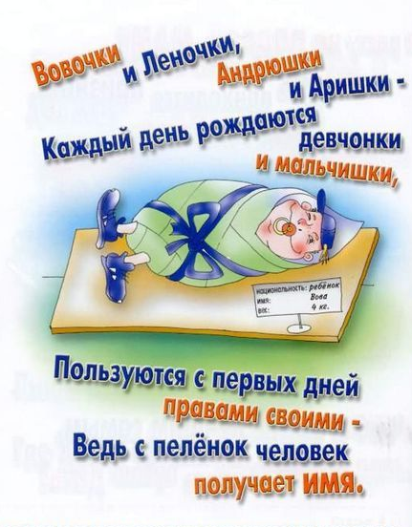
Статьи 7 и статья 8.
Ребенок имеет право на имя и национальность, на приобретение и сохранение гражданства.

Slide 10
Статья 9.
Все дети имеют право жить со своими родителями, за исключением случаев, когда это невозможно.
Ребенок не должен жить отдельно от своих родителей против своего желания, кроме случаев, когда это отвечает его интересам. Ребенок, который не живет с обоими родителями, имеет право встречаться с ними обоими регулярно.

Slide 11
Статья 10.
Всем детям-беженцам должна быть предоставлена защита, гуманитарная помощь и помощь в воссоединении с семьёй. Дети-беженцы имеют право на особую защиту.
Статья 11.
Вывозить детей из страны нелегально запрещено.

Slide 12
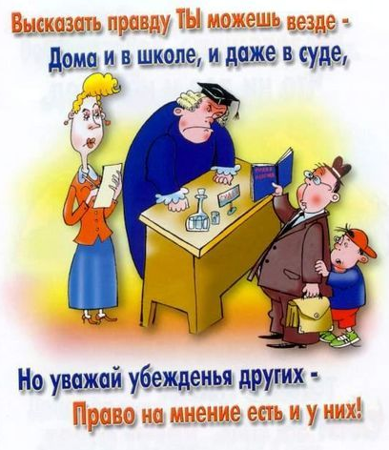
Статья 12.
Все дети имеют право свободно выражать мнение, ребёнок имеет право на то, чтобы его мнение было услышано и принято во внимание.
Статья 13 и статья 17.
Все дети имеют право высказывать своё мнение и получать информацию.
Статья 14 и статья 15.
Все дети имеют право думать обо всём так, как они хотят, они имеют право организовывать клубы по интересам и участвовать в собраниях и организациях.
Статья 16.
Все дети имеют право на частную жизнь.

Slide 13
Статья 18.
Родители имеют общую и первичную ответственность за воспитание ребенка. Они обязаны в первую очередь думать об интересах ребенка.

Slide 14
Статья 19.
Ребенок имеет право на защиту от физического и психического насилия, от отсутствия ухода или использования родителями или опекунами в их интересах.

Slide 15
Статья 20.
Ребенок имеют право на особую защиту и помощь, если у него нет возможности жить со своими родителями.
Ребенок, лишившийся семьи, имеет право на альтернативное попечение.
Статья 21.
В случае усыновления все дети имеют право на наилучшую заботу.
При усыновлении государства обязаны позаботиться об интересах ребенка в соответствии с действующим законодательством.

Slide 16
Статья 22.
Ребенок-беженец, прибывший один, со своими родителями или третьим лицом, имеет право на защиту и помощь.

Slide 17
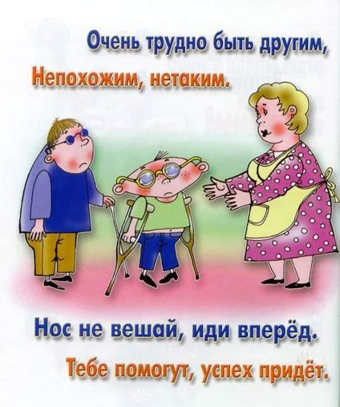
Статья 23.
Любой ребенок с ограниченными возможностями имеет право на особую заботу и образование, которые помогут ему развиваться и вести полноценную и достойную жизнь, обеспечивающую активное участие в жизни общества.

Slide 18
Статья 24. Дети имеют право получать медицинскую помощь и лечение таким способом, который наилучшим образом поможет им сохранить здоровье, а также получать информацию о способах лечения и об условиях, способных повлиять на их здоровье.
Статья 25. Дети, находящиеся в больницах, детских домах и других учреждениях для детей, имеют право на то, чтобы соблюдать наилучшие условия их содержания и лечения. Государство обязано проводить регулярные проверки этих условий.
Статья 26. Дети имеют право на помощь государства, если они в нужде и бедности.
Статья 27. Все дети имеют право на достаточно хороший уровень жизни, соответствующий установленным стандартам. Это означает, что дети должны иметь еду, одежду и жильё.

Slide 19
Статья 28-29.
Ребенок имеет право на бесплатное начальное образование. Обучение обязано подготовить ребенка к жизни, развивать уважение к правам человека и воспитывать в духе понимания, мира, терпимости и дружбы между народами.
Статья 30.
Все дети, принадлежащие к этническим, религиозным или языковым меньшинствам, имеют право пользоваться своей культурой, исповедовать свою религию и пользоваться родным язык.

Slide 20
Статья 31.
Ребенок имеет право на игры, отдых и досуг.
Все дети имеют право играть и отдыхать в таких условиях, которые способствуют их творческому и культурному развитию, занятием искусством, музыкой, театральными постановками.

Slide 21
Статья 32.
Ребенок имеет право на защиту от экономического использования и тяжелой работы, которая вредит или мешает образованию и подвергает опасности здоровье ребенка.

Slide 22
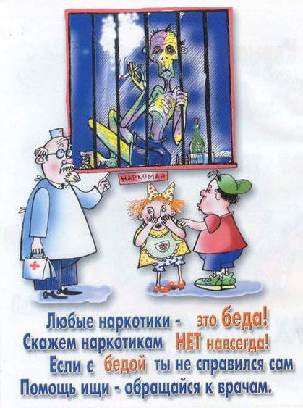
Статья 33.
Ребенок имеет право на защиту от незаконного потребления наркотиков.

Slide 23
Статья 34, статья 35 и статья 36.
Все дети имеют право на защиту от насилия, похищения или от любой другой формы эксплуатации.
Статья 37.
Все дети имеют право не быть подвергнутыми жестоким или болезненным наказаниям.
Статья 38.
Все дети имеют право на защиту в военное время. Военная служба или участие в военных действиях не допустимы для детей в возрасте до 18 лет.
Статья 39.
Все дети имеют право на помощь в случаях оскорблений, отсутствия заботы или грубого обращения.
Статья 40.
Все дети, которые обвиняются в нарушении закона или были признаны виновными в нарушении закона, имеют право на предоставление защиты, а также на гуманное и справедливое отношение к ним.
Статья 41.
Все дети имеют право на соблюдение любых других прав, закреплённых в государственных или международных законах, если они в большей степени способствуют обеспечению прав ребёнка, чем Конвенция о правах ребёнка.
Статья 42.
Все взрослые и дети должны знать об этой Конвенции. Все дети имеют право знать о своих правах, и взрослые тоже должны знать о них.

Slide 24
Ты нуждаешься в помощи?
Позвони:
Отдел выявления несовершеннолетних, права и
законные интересы которых нарушены управления опеки и попечительства администрации Сургутского района:
8(3462) 52-60-92, 52-60-83
2. Консультант отдела по восстановлению нарушенных прав ребенка Управления – аппарата Уполномоченного по правам человека в Югре: 8(3462) 52-80-00
3. Единый телефон доверия для детей, подростков и их родителей:
общероссийский : 8-800-2000-122;
в Югре 8-800-101-1212, 8-800-101-1200.

